Slide 1

פרויקט גמר אביגיל גרילוס

Slide 2
פונקציית הקלה RELAX -
אחרי
לפני
0
0
7
A
8
8
8
A
C
C
5
2
5
2
B
B
5
5

Slide 3
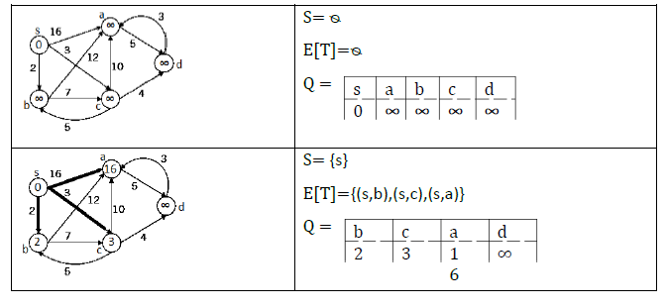
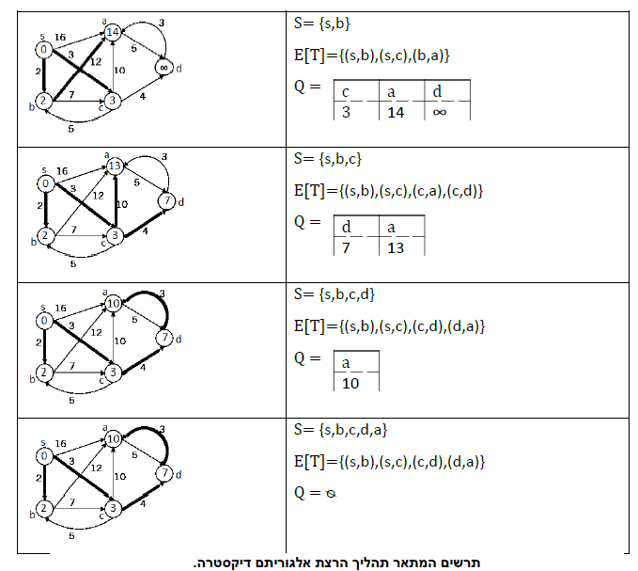
הדגמת אלגוריתם דייקסטרה

